Slide 1

ITIL 4
Prácticas de Gestión del Servicio

Slide 2

ITIL 4
Prácticas de Gestión del Servicio
1. Gestión de la Disponibilidad

Slide 3
Prácticas de Gestión del Servicio Gestión de la Disponibilidad
Definición
Se define como a habilidad de un servicio para desempeñar su función acordada cuando es requerida. Usualmente se representa como un porcentaje
Mide la frecuencia con que falla un servicio y la velocidad con que se recupera
El objetivo principal de la Gestión de la Disponibilidad es garantizar que los servicios ofrezcan niveles acordados de disponibilidad con el objetivo de satisfacer las necesidades de los clientes y usuarios.

Slide 4
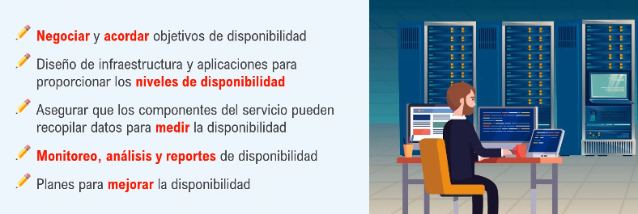
Prácticas de Gestión del Servicio Gestión de la Disponibilidad
Tareas realizas en esta practica

Slide 5
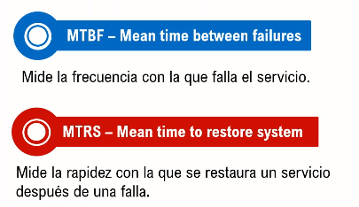
Prácticas de Gestión del Servicio Gestión de la Disponibilidad
Métricas con las que se mide la disponibilidad
Tiempo promedio entre fallas
Es el promedio transcurrido entre una falla y la siguiente. Tiempo promedio en que algo funciona hasta que falla y necesita ser reparado
Tiempo promedio para restablecer el sistema
Es el promedio de tiempo transcurrido en la reparación del problema y el retorno a la normalidad
Lo ideal es tener un Tiempo promedio entre fallas alto y un tiempo promedio para restablecer el sistema corto.

Slide 6
Prácticas de Gestión del Servicio Gestión de la Disponibilidad
Métricas con las que se mide la disponibilidad
Minutos de interrupción del usuario
Es la multiplicación del tiempo que duro el incidente que comprometió la disponibilidad por la cantidad de usuarios afectados
Número de transacciones perdidas
Es el numero de transacciones que se esperaban se ejecuten durante el tiempo de duración del incidente.
Pérdida de valor para el negocio
Se calcula al medir como la productividad de un negocio se vio afectada con la falla de un servicio.
Satisfacción del usuario
Es importante asegurarse que los usuarios estén satisfechos con la disponibilidad del servicio

Slide 7
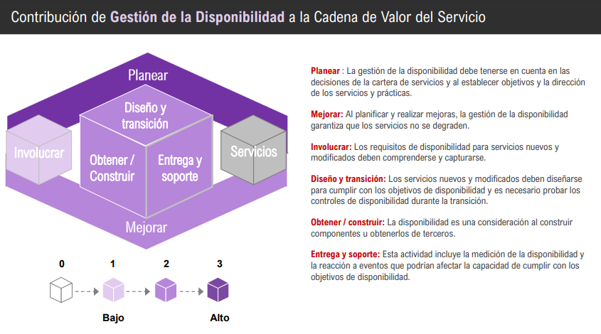
Prácticas de Gestión del Servicio Gestión de la Disponibilidad

Slide 8
ITIL 4
Prácticas de Gestión del Servicio
2. Gestión de la Continuidad

Slide 9
Prácticas de Gestión del Servicio Gestión de la Continuidad
Definición
Para entender en detalle el objetivo de la gestión de la continuidad es importante identificar el concepto de desastre.
“Un DESASTRE se define como un evento repentino no planeado que ocasiona la “no disponibilidad” de los servicios informáticos por un tiempo tal que, para restablecer estos servicios, es necesario utilizar facilidades alternas de cómputo y comunicaciones”

Slide 10
Prácticas de Gestión del Servicio Gestión de la Continuidad
Objetivo
Garantizar que la disponibilidad y el desempeño de un servicio se mantengan a un nivel suficiente en caso de un desastre. Así evitar una alta afectación en la disponibilidad de un servicio para los clientes.

Slide 11
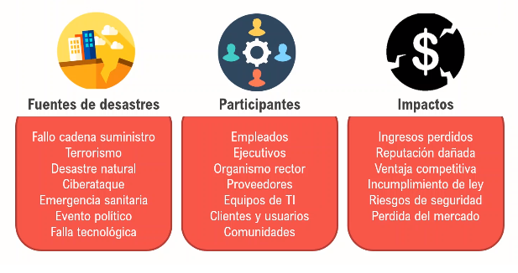
Prácticas de Gestión del Servicio Gestión de la Continuidad
Elementos de la gestión de la continuidad

Slide 12
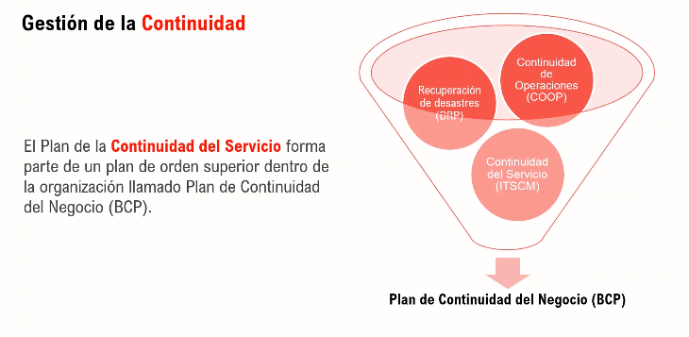
Prácticas de Gestión del Servicio Gestión de la Continuidad
Plan de continuidad del Servicio

Slide 13
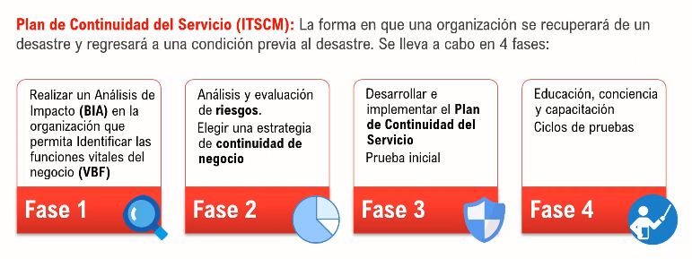
Prácticas de Gestión del Servicio Gestión de la Continuidad
Plan de continuidad del Servicio

Slide 14
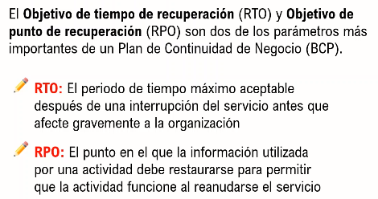
Prácticas de Gestión del Servicio Gestión de la Continuidad
Parámetros de la Gestion de la continuidad

Slide 15
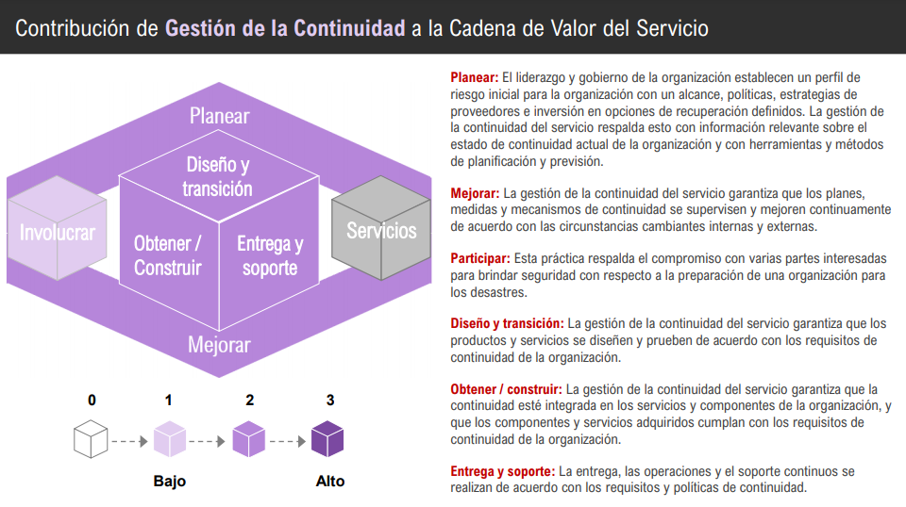
Prácticas de Gestión del Servicio Gestión de la Continuidad

Slide 16

ITIL 4
Prácticas de Gestión del Servicio
3. Gestión de la Capacidad y el Desempeño

Slide 17
Prácticas de Gestión del Servicio Gestión de la Capacidad y el Desempeño
Definición
Capacidad: se refiere al desempeño de un servicio, este esta relacionado con la infraestructura que lo soporta. Por ejemplo la capacidad de soportar un elevado numero de usuarios o conexiones.
Rendimiento: es una medida de lo que se logra o entrega por un sistema, persona, equipo, práctica o servicio. Es decir satisfacer un requerimiento como la velocidad, el tiempo de respuesta, calidad de la imagen, etc.
Así el objetivo de la esta práctica es garantizar que los servicios alcancen el desempeño acordado y esperado, satisfaciendo la demanda actual y futura de manera rentable.

Slide 18
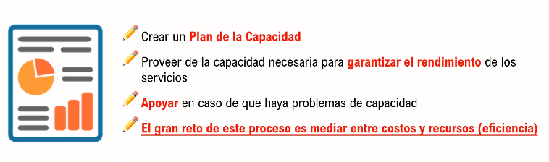
Prácticas de Gestión del Servicio Gestión de la Capacidad y el Desempeño
Actividades:

Slide 19
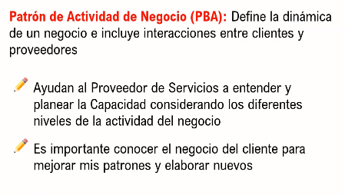
Prácticas de Gestión del Servicio Gestión de la Capacidad y el Desempeño
Terminologías:
Todo patrón de actividad del negocio se deberá documentar con información de sus atributos como son: frecuencia de uso, duración de uso, impacto al cliente. Otra documentación a incluir es sobre sus requerimientos: nivel de desempeño necesario, seguridad, disponibilidad y nivel de privacidad.

Slide 20
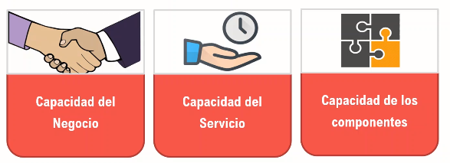
Prácticas de Gestión del Servicio Gestión de la Capacidad y el Desempeño
Niveles de Capacidad:
Es la capacidad del servicio a nivel estratégico.
Con las condiciones de infraestructura actual podemos dar servicio a nuevos Clientes?
Enfoca en dotar al servicio con la infraestructura necesaria para cumplir con los niveles de servicios acordados.
Se encarga de validar la existencia de recursos suficientes y que se estén utilizando de forma eficiente.

Slide 21
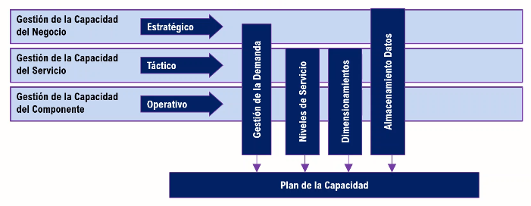
Prácticas de Gestión del Servicio Gestión de la Capacidad y el Desempeño
Niveles de Capacidad:
Este plan de la capacidad nos permitirá conocer, medir y pronosticar cuales son las necesidades de infraestructura dependiendo de la demanda de un servicio. Por lo cual este plan es una entrada para la elaboración del presupuesto anual

Slide 22
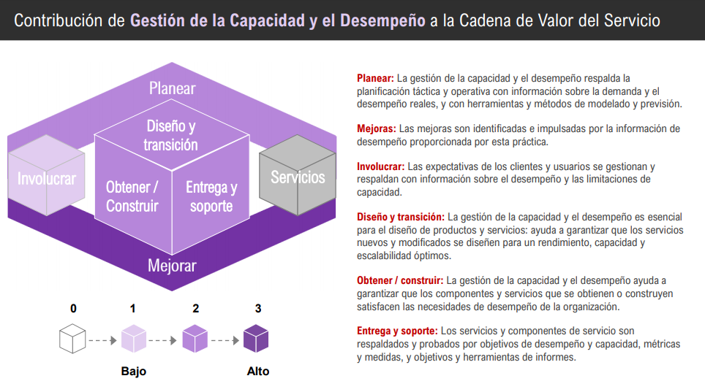
Prácticas de Gestión del Servicio Gestión de la Capacidad y el Desempeño

Slide 23

ITIL 4
Prácticas de Gestión del Servicio
4. Solicitudes de Servicio

Slide 24
Prácticas de Gestión del Servicio Gestión de Solicitudes de Servicio
Definición
Solicitud de Servicio: Una solicitud de un usuario o un representante autorizado del usuario que inicia una acción de servicio que se ha acordado previamente como parte normal de la entrega del servicio.
El objetivo principal de esta practica de gestión es dar atención a todas las solicitudes que se han predefinido previamente sobre un servicio las cuales son generadas por un usuario deberán ser manejadas de manera efectiva y amigable. Todo esto ayuda a respaldar la calidad acordada de un servicio

Slide 25
Prácticas de Gestión del Servicio Gestión de Solicitudes de Servicio
Qué puede incluir una solicitud de servicio?
Una entrega de servicios. Si el resultado de un servicio es un informe se puede incluir la entrega de un informe en particular.
Una solicitud de información. Por ejemplo ayuda en la creación de un documento o algún dato relacionado a la disponibilidad de un servicio.
Una solicitud de provisión de un recurso o servicio. Por ejemplo proporcionar una computadora o la entrega de un servidor virtual para algun proyecto de desarrollo.
Una solicitud de acceso a un recurso o servicio.
Comentarios, felicitaciones o quejas.
Un cambio estándar inicia como una solicitud de servicio

Slide 26
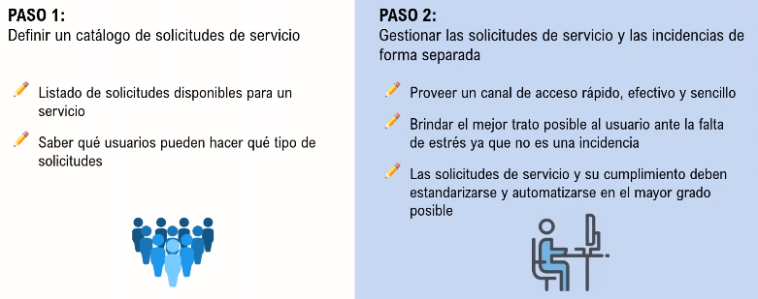
Prácticas de Gestión del Servicio Gestión de Solicitudes de Servicio
Pasos para atender una solicitud de servicio

Slide 27
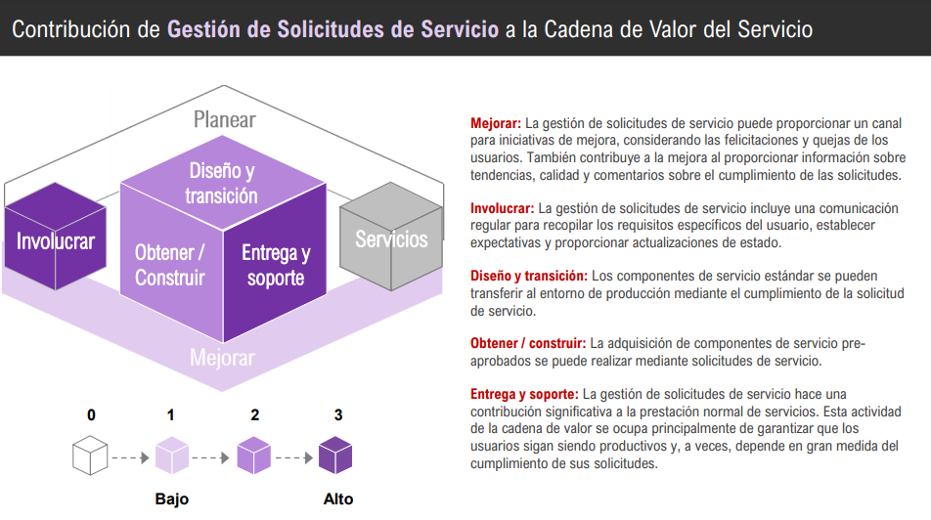
Prácticas de Gestión del Servicio Gestión de Solicitudes de Servicio

Slide 28

ITIL 4
Prácticas de Gestión del Servicio
5. Control de cambios

Slide 29
Prácticas de Gestión del Servicio Gestión de Control de Cambios
Definición
Maximizar la cantidad de cambios exitosos de TI al garantizar que los riesgos se hayan evaluado adecuadamente para autorizar o declinar los cambios.
El control de cambios se enfoca en modificaciones de productos y servicios, no en los aspectos de cambios en las personas para garantizar mejoras e iniciativas como lo hace el cambio organizacional.

Slide 30
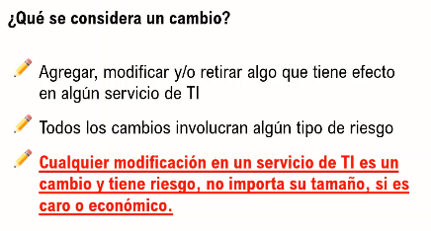
Prácticas de Gestión del Servicio Gestión de Control de Cambios
Definición

Slide 31
Prácticas de Gestión del Servicio Gestión de Control de Cambios
Definición
Los cambios nacen con una solicitud de cambio (RFC). Un RFC (Request for Change) es una propuesta formal que contiene detalles para que se analice y haga un cambio.
UN RFC puede tener origen en cualquier lugar o persona. Se deben atender las peticiones de cualquier persona que solicite un cambio. NO SIGNIFICA que se ejecutará, pero si se analizará.
Control de cambios es una de las prácticas mas críticas en ITIL. Si un cambio provoca una falla, por pequeña que sea, afectará la percepción del valor por parte del cliente.
Los cambios se priorizan de acuerdo a su riesgo e impacto
Un cambio deberá tener criterios de éxito claramente definidos.

Slide 32
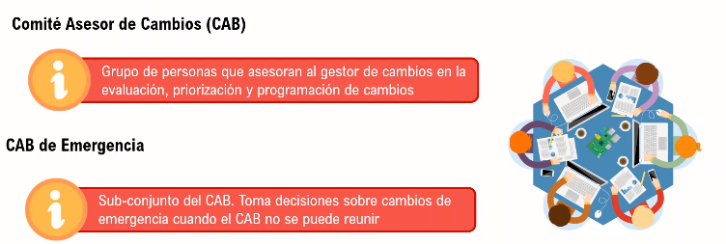
Prácticas de Gestión del Servicio Gestión de Control de Cambios
Definición /Conceptos
EL CAB apoyan en la toma de decisiones pero no tienen responsabilidad en el ciclo de vida del cambio.
Este comité se encarga de asesorar en asistir y asesorar en la ejecución de un cambio pero la decisión final es del gestor de cambio (autoridad de cambio)

Slide 33
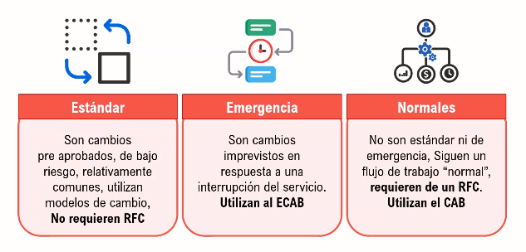
Prácticas de Gestión del Servicio Gestión de Control de Cambios
Tipos de cambios

Slide 34
Prácticas de Gestión del Servicio Gestión de Control de Cambios
Tipos de cambios / consideraciones
Cambios estándar. Cuando se crea o modifica el procedimiento para un cambio estándar, debe haber una evaluación y autorización de riesgos completa como para cualquier otro cambio. Esta evaluación de riesgos no necesita repetirse cada vez que se implementa el cambio estándar; sólo es necesario realizarlo si hay alguna modificación en la forma en que se realiza.
Cambios Normales. Algunos cambios normales son de bajo riesgo y la autoridad de cambio para estos suele ser alguien que pueda tomar decisiones rápidas, a menudo utilizando la automatización para acelerar el cambio. Otros cambios normales son muy importantes y la autoridad de cambio podría ser tan alta como el consejo de administración (o equivalente). El inicio de un cambio normal se desencadena mediante la creación de una solicitud de cambio. Esto puede crearse manualmente, pero las organizaciones que tienen una canalización automatizada para la integración continua y la implementación continua a menudo automatizan la mayoría de los pasos del proceso de control de cambios.
Cambios de emergencia. En la medida de lo posible, los cambios de emergencia deben estar sujetos a las mismas pruebas, evaluación y autorización que los cambios normales, pero puede ser aceptable diferir parte de la documentación hasta después de que se haya implementado el cambio y, a veces, será necesario implementar el cambio con menos pruebas debido a limitaciones de tiempo. También puede haber una autoridad de cambio separada para cambios de emergencia, que generalmente incluye una pequeña cantidad de gerentes senior que comprenden los riesgos comerciales involucrados.

Slide 35
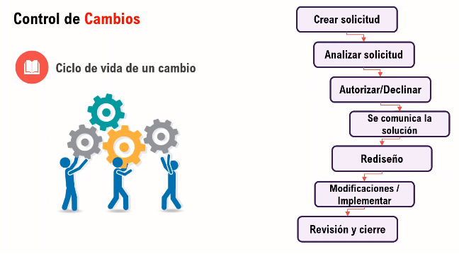
Prácticas de Gestión del Servicio Gestión de Control de Cambios
Etapas del ciclo de vida de un cambio

Slide 36
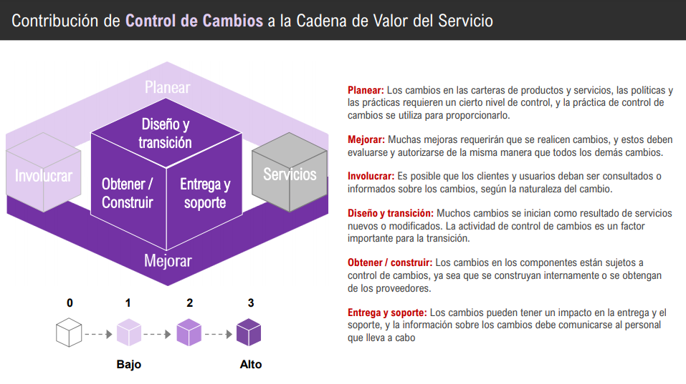
Prácticas de Gestión del Servicio Gestión de Control de Cambios

Slide 37

ITIL 4
Prácticas de Gestión del Servicio
6. Niveles de Servicios

Slide 38
Prácticas de Gestión del Servicio Gestión de Niveles de Servicio
Definición
El propósito de la práctica de gestión del nivel de servicio es establecer objetivos claros basados en el negocio para los niveles de servicio y garantizar que la prestación de servicios se evalúe, supervise y gestione adecuadamente en función de estos objetivos.
Nivel de servicio. Una o más métricas que definen la calidad de servicio esperada o lograda.

Slide 39
Prácticas de Gestión del Servicio Gestión de Niveles de Servicio
Definición
La gestión del nivel de servicio proporciona la visibilidad de un extremo a otro de los servicios de la organización. Para lograr esto, la gestión del nivel de servicio:
establece una visión compartida de los servicios y niveles de servicio objetivo con los clientes
Garantiza que la organización cumpla con los niveles de servicio definidos mediante la recopilación, el análisis, el almacenamiento y la generación de informes de las métricas relevantes para los servicios identificados.
realiza revisiones de servicios para garantizar que el conjunto actual de servicios continúe satisfaciendo las necesidades de la organización y sus clientes
captura e informa sobre problemas de servicio, incluido el rendimiento frente a niveles de servicio definidos.

Slide 40
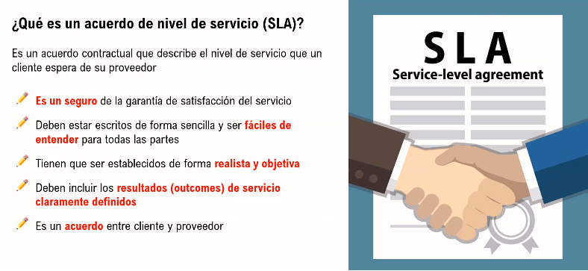
Prácticas de Gestión del Servicio Gestión de Niveles de Servicio
Definición

Slide 41
Prácticas de Gestión del Servicio Gestión de Niveles de Servicio
Requisitos claves para los SLA
Algunos de los requisitos clave para los SLA exitosos incluyen:
Deben estar relacionados con un “servicio” definido en el catálogo de servicios; de lo contrario, son simplemente métricas individuales sin un propósito, que no brindan una visibilidad adecuada ni reflejan la perspectiva del servicio.
Deben relacionarse con resultados definidos y no simplemente métricas operativas. Esto se puede lograr con paquetes equilibrados de métricas, como la satisfacción del cliente y los resultados comerciales clave.
Deben reflejar un “acuerdo”, es decir, el compromiso y la discusión entre el proveedor de servicios y el consumidor de servicios. Es importante involucrar a todas las partes interesadas, incluidos socios, patrocinadores, usuarios y clientes.
Deben estar redactados de forma sencilla y fáciles de entender y utilizar para todas las partes.

Slide 42
Prácticas de Gestión del Servicio Gestión de Niveles de Servicio
Enfoque y esfuerzo del proveedor
La gestión del nivel de servicio requiere enfoque y esfuerzo para participar y escuchar los requisitos, problemas, preocupaciones y necesidades diarias de los clientes:
El compromiso es necesario para comprender y confirmar las necesidades y los requisitos actuales y reales de los clientes, no simplemente lo que el proveedor de servicios interpreta o acuerda varios años antes.
Escuchar es importante como actividad de construcción de relaciones y confianza, para mostrar a los clientes que son valorados y comprendidos. Esto ayuda a que el proveedor deje de estar siempre en “modo de solución” y cree asociaciones nuevas y más constructivas

Slide 43
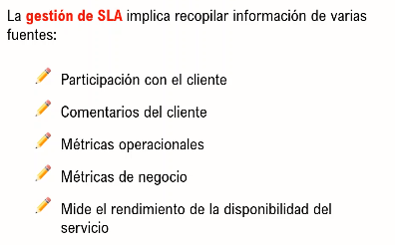
Prácticas de Gestión del Servicio Gestión de Niveles de Servicio
Recopilación de información

Slide 44
Prácticas de Gestión del Servicio Gestión de Niveles de Servicio
El efecto SLA de sandía
Los SLA tradicionales se han basado en actividades individuales como los tiempos de resolución de incidentes, la disponibilidad del sistema (’99 .9 ‘) y métricas de volumen (por ejemplo, número de incidentes o solicitudes manejadas). Sin un contexto empresarial, estas métricas a menudo carecen de sentido. Por ejemplo, aunque una disponibilidad del sistema del 99,6% es impresionante, esto aún debe alinearse con los requisitos comerciales clave. El sistema puede tener una indisponibilidad aceptable del 0,4%, pero si ese tiempo cae cuando se está produciendo un proceso importante (como una transacción comercial, un quirófano en uso o cajas en el punto de venta en uso), entonces el cliente / La satisfacción del usuario será baja, independientemente de si se ha cumplido el SLA.
Esto puede ser problemático para el proveedor de servicios si cree que está haciendo un gran trabajo (todos los informes son verdes), cuando en realidad sus clientes no están satisfechos con el servicio recibido y también frustrados porque el proveedor no se da cuenta de esto. Esto se conoce como efecto SLA de sandía, porque al igual que una sandía, el SLA puede parecer verde por fuera, pero en realidad es rojo por dentro.

Slide 45
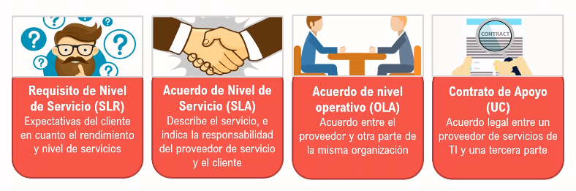
Prácticas de Gestión del Servicio Gestión de Niveles de Servicio
Gestión de nivel de servicio

Slide 46
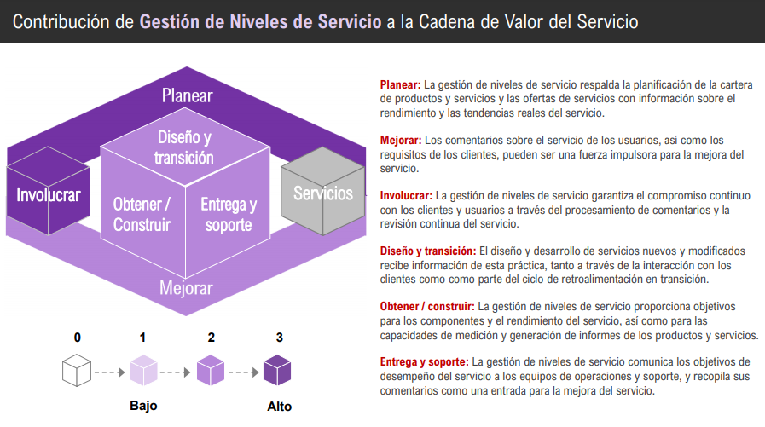
Prácticas de Gestión del Servicio Gestión de Niveles de Servicio

Slide 47

ITIL 4
Prácticas de Gestión del Servicio
7. Gestión de Liberaciones

Slide 48
Prácticas de Gestión del Servicio Gestión de Liberaciones
Definición
En ITIL una liberación no implica tener una interacción con el ambiente de producción eso se revisa en la practica de gestión de las implementaciones.
Liberación: una versión de un servicio, un elemento de configuración o una colección de elementos de configuración, que está disponible en algún repositorio para su uso.
El objetivo de esta práctica de gestión es hacer que los servicios nuevos o modificados y sus características estén disponibles para su uso.

Slide 49
Prácticas de Gestión del Servicio Gestión de Liberaciones
Plan de Liberación
En la practica de gestión de liberación se requiere de la creación de un plan de liberaciones, en el cual se detallan los componentes a implementar, y su fecha exacta de liberación. Este plan de liberación se debe llevar a cabo sin importar si se esta realizando una liberación pequeña o muy compleja.
Las liberaciones deben ser negociadas y acordadas con todas las partes interesadas.
La liberación puede comprender infraestructura, documentación, capacitación, procesos o herramientas.

Slide 50
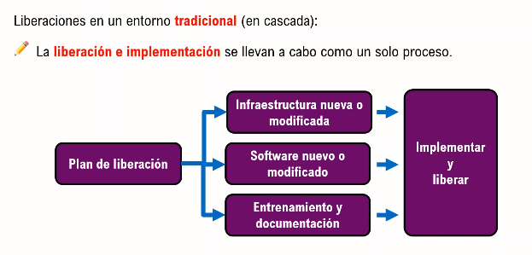
Prácticas de Gestión del Servicio Gestión de Liberaciones
Formas de realizar la liberación

Slide 51
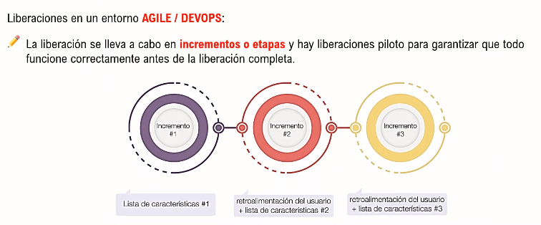
Prácticas de Gestión del Servicio Gestión de Liberaciones
Formas de realizar la liberación

Slide 52
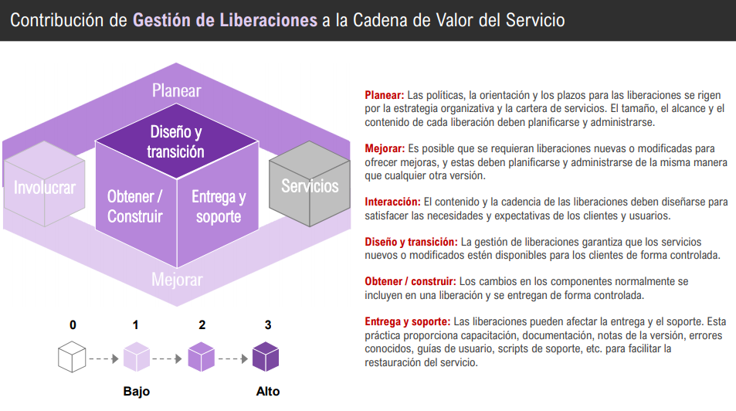
Prácticas de Gestión del Servicio Gestión de Liberaciones

Slide 53

ITIL 4
Prácticas de Gestión del Servicio
8. Gestión de Validación y Pruebas

Slide 54
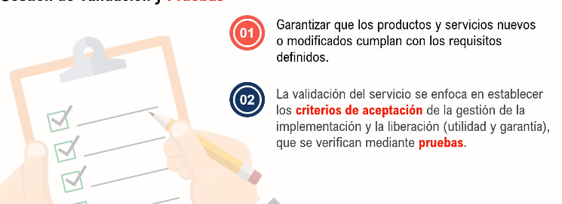
Prácticas de Gestión del Servicio Gestión de Validaciones y pruebas
Definición

Slide 55
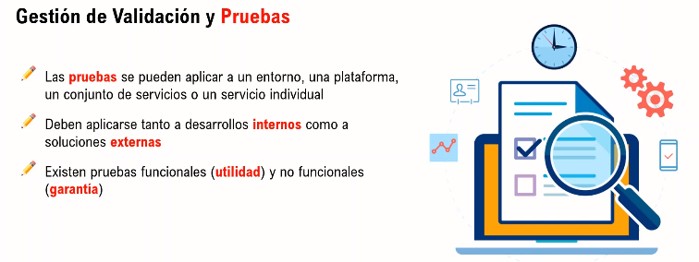
Prácticas de Gestión del Servicio Gestión de Validaciones y pruebas

Slide 56
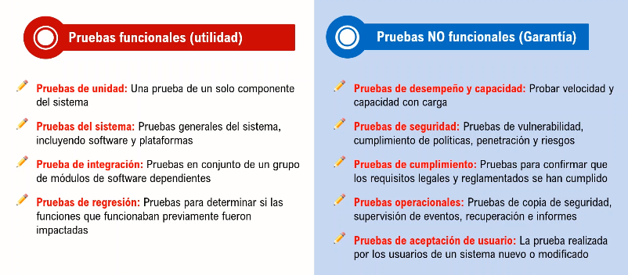
Prácticas de Gestión del Servicio Gestión de Validaciones y pruebas

Slide 57
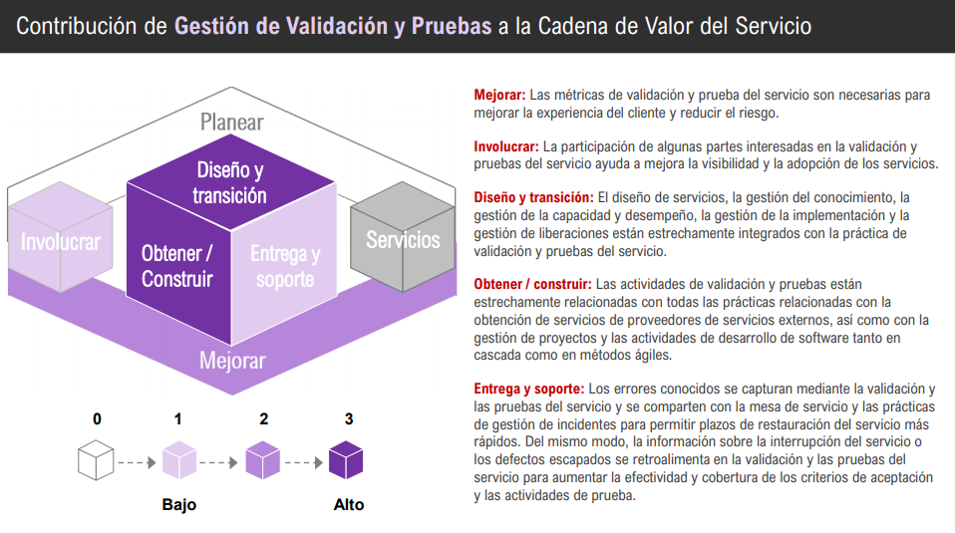
Prácticas de Gestión del Servicio Gestión de Validaciones y pruebas

Slide 58

ITIL 4
Prácticas de Gestión del Servicio
9. Gestión de Análisis del Negocio

Slide 59
Prácticas de Gestión del Servicio Gestión de Análisis del Negocio
Definición
El propósito de la práctica de análisis del Negocio es analizar un negocio o algún elemento del mismo, definir sus necesidades asociadas y recomendar soluciones para atender estas necesidades y / o resolver un problema empresarial, que debe facilitar la creación de valor para los grupos de interés. El análisis del negocio permite a una organización comunicar sus necesidades de manera significativa, expresar la justificación del cambio y diseñar y describir soluciones que permitan la creación de valor en consonancia con los objetivos de la organización.

Slide 60
Prácticas de Gestión del Servicio Gestión de Análisis del Negocio
Definición
El análisis y las soluciones deben abordarse de una manera holística que incluya la consideración de procesos, cambio organizacional, tecnología, información, políticas y planificación estratégica. El trabajo de análisis de negocios es realizado principalmente por analistas de negocios (BA), aunque otros pueden contribuir.
En TI, las prácticas de análisis de negocio se aplican con frecuencia en proyectos de desarrollo de software, pero también son apropiadas para arquitecturas, servicios de nivel superior y el sistema de valor de servicio (SVS) de la organización en general. Restringir la aplicación del análisis de negocio solo al desarrollo de software es correr el riesgo de desarrollar soluciones incompletas

Slide 61
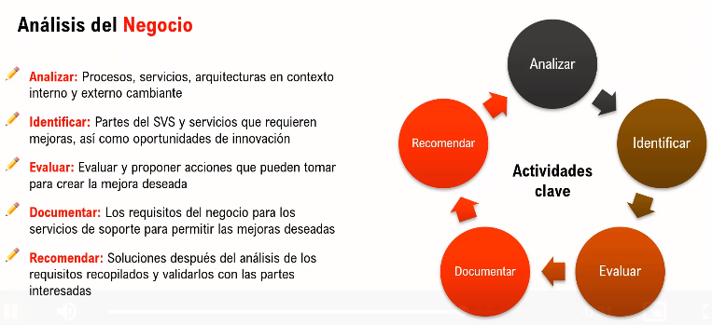
Prácticas de Gestión del Servicio Gestión de Análisis del Negocio
Pasos para el Análisis del Negocio

Slide 62
Prácticas de Gestión del Servicio Gestión de Análisis del Negocio
Tipos de Requisitos
Los requisitos del negocio pueden centrarse en la utilidad o en la garantía.
Requisitos de garantía. Por lo general, los requisitos no funcionales capturados como aportaciones de las partes interesadas clave y otras prácticas. Las organizaciones deben tener como objetivo administrar una biblioteca de criterios de aceptación de garantía predefinidos para su uso en prácticas como la gestión de proyectos y el desarrollo y la gestión de software.
Requisitos de utilidad. Requisitos funcionales que han sido definidos por el cliente y son exclusivos de un producto específico.

Slide 63
Prácticas de Gestión del Servicio Gestión de Análisis del Negocio
Consideraciones
El análisis del negocio debe garantizar el logro más eficiente y completo de estas actividades, pero no cometer el error de análisis sin la intención de una acción posterior. Una organización no debe intentar analizar un problema tan profundamente o durante tanto tiempo que no se pueda lograr una solución oportuna, o tratar de resolver cada problema con una iniciativa única y masiva que no facilita la creación de valor en el tiempo suficiente para ser de uso práctico. Los procesos asociados con esta práctica deben protegerse contra estos errores.
El alcance del trabajo para la práctica del análisis empresarial incluye el uso y la evaluación de la información de las operaciones y el soporte para generar conocimiento sobre cómo se están desempeñando los servicios y las prácticas en el entorno en vivo. Este conocimiento no solo ayudará a identificar áreas de mejora en el diseño actual del servicio, sino que también revelará lecciones aprendidas que mejorarán los diseños futuros.

Slide 64
Prácticas de Gestión del Servicio Gestión de Análisis del Negocio
Consideraciones
Sin la información adecuada, el análisis empresarial no puede tener éxito y, para ser eficaz, necesita acceso a toda la información relacionada con el área bajo análisis. Para los procesos comerciales, por ejemplo, los analistas comerciales necesitarán acceso a toda la documentación del proceso, incluidos los flujos de proceso, los procedimientos y las instrucciones de trabajo, las políticas y las métricas del proceso. Es posible que deban entrevistar no solo a la persona responsable del proceso comercial, sino también a quienes participan en cada parte del proceso para compilar una visión clara del proceso y los problemas relacionados.

Slide 65
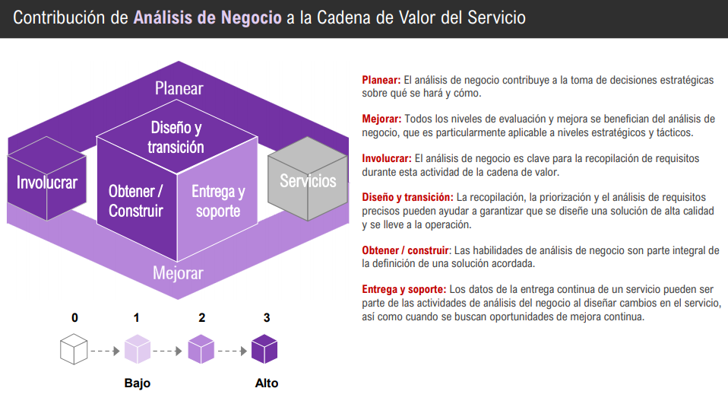
Prácticas de Gestión del Servicio Gestión de Análisis del Negocio

Slide 66

ITIL 4
Prácticas de Gestión del Servicio
10. Gestión de Diseño del Servicio

Slide 67
Prácticas de Gestión del Servicio Gestión de Diseño del Servicio
Definición
El propósito de la práctica de diseño de servicios es diseñar productos y servicios que sean adecuados para el propósito, adecuados para su uso y que la organización y su ecosistema puedan ofrecer. Esto incluye la planificación y organización de personas, socios y proveedores, información, comunicación, tecnología y prácticas para productos y servicios nuevos o modificados, y la interacción entre la organización y sus clientes.
Se deberá incluir un enfoque holístico de la planeación y organización de productos y servicios nuevos o modificados.

Slide 68
Prácticas de Gestión del Servicio Gestión de Diseño del Servicio
Consecuencias de un mal diseño
Si los productos, servicios o prácticas no se diseñan correctamente, no necesariamente satisfarán las necesidades del cliente ni facilitarán la creación de valor. Si evolucionan sin una arquitectura, interfaces o controles adecuados, serán menos capaces de ofrecer la visión y las necesidades generales de la organización y sus clientes internos y externo
Es importante considerar enfoques iterativos e incrementales para el diseño de servicios, que pueden garantizar que los productos y servicios introducidos en la operación en vivo puedan adaptarse continuamente en alineación con las necesidades cambiantes de la organización y sus clientes.
En ausencia de un diseño de servicio formalizado, los productos y servicios pueden ser excesivamente costosos de ejecutar y propensos a fallar, lo que da como resultado que se desperdicien recursos y que el producto o servicio no se centre en el cliente ni se diseñe de manera integral. Es poco probable que algún programa de mejora sea capaz de lograr lo que el diseño adecuado podría haber logrado en primer lugar. Sin un diseño de servicio, los productos y servicios rentables que brindan lo que los clientes necesitan y esperan son extremadamente difíciles de lograr.

Slide 69
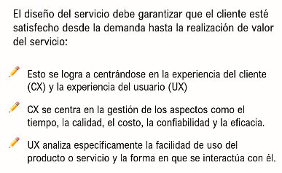
Prácticas de Gestión del Servicio Gestión de Diseño del Servicio
Satisfacción del usuario

Slide 70
Prácticas de Gestión del Servicio Gestión de Diseño del Servicio
Satisfacción del usuario
La adopción e implementación de una práctica de diseño de servicios centrada en CX y UX permitirá:
dar como resultado productos y servicios centrados en el cliente que incluyen a las partes interesadas en las actividades de diseño
considerar todo el entorno de un producto o servicio
Permitir que los proyectos estimen el costo, el tiempo, los requisitos de recursos y los riesgos asociados con el diseño del servicio con mayor precisión.
resultar en mayores volúmenes de cambio exitoso
hacer que los métodos de diseño sean más fáciles de adoptar y seguir para las personas
Permitir que los activos de diseño de servicios se compartan y reutilicen entre proyectos y servicios.
Aumentar la confianza de que el producto o servicio nuevo o modificado puede entregarse según las especificaciones sin afectar inesperadamente a otros productos, servicios o partes interesadas.
garantizar que los productos y servicios nuevos o modificados sean fáciles de mantener y rentables.

Slide 71
Prácticas de Gestión del Servicio Gestión de Diseño del Servicio
Satisfacción del usuario
El diseño de la experiencia de usuario ajustada (Lean UX) es una mentalidad, una cultura y un proceso que abarca los métodos Lean-Agile. Implementa la funcionalidad en incrementos mínimos viables y determina el éxito midiendo los resultados frente a una hipótesis de resultado. Lean UX es increíblemente útil cuando se trabaja en proyectos donde se utilizan métodos de desarrollo ágiles. El objetivo principal es concentrarse en obtener comentarios lo antes posible para que puedan utilizarse para tomar decisiones rápidas.
Las preguntas típicas para Lean UX pueden incluir: ¿Quiénes son los clientes de este producto / servicio y para qué se utilizará? ¿Cuándo se usa y bajo qué circunstancias? ¿Cuál será la funcionalidad más importante? ¿Cuáles son los mayores riesgos?
Puede haber más de una respuesta a cada pregunta, lo que crea una mayor cantidad de suposiciones de las que sería práctico manejar. Luego, el equipo priorizará estos supuestos por los riesgos que representan para la organización y sus clientes.

Slide 72
Prácticas de Gestión del Servicio Gestión de Diseño del Servicio
Consideraciones al realizar el diseño
El diseño y desarrollo de un producto o servicio nuevo o modificado no debe realizarse de forma aislada, sino que debe considerar el impacto que tendrá en:
otros productos y servicios
todas las partes relevantes, incluidos clientes y proveedores
las arquitecturas existentes
la tecnología requerida
las prácticas de gestión del servicio
las medidas y métricas necesarias
La consideración de estos factores no solo garantizará que el diseño aborde los elementos funcionales del servicio, sino también que los requisitos operativos y de gestión se consideren una parte fundamental del diseño y no se agreguen como una ocurrencia tardía.

Slide 73
Prácticas de Gestión del Servicio Gestión de Diseño del Servicio
Consideraciones al realizar el diseño
El diseño del servicio también debe usarse cuando el cambio que se realiza en el producto o servicio es su retiro. A menos que el retiro de un producto / servicio se planifique cuidadosamente, podría causar efectos negativos inesperados en los clientes o en la organización que de otro modo podrían haberse evitado.
No todos los cambios en un producto o servicio requerirán el mismo nivel de actividad de diseño de servicios. Cada cambio, por pequeño que sea, necesitará cierto grado de trabajo de diseño, pero la escala de la actividad necesaria para asegurar el éxito variará mucho de un tipo de cambio a otro. Las organizaciones deben definir qué nivel de actividad de diseño se requiere para cada categoría de cambio y asegurarse de que todos dentro de la organización tengan claros estos criterios.

Slide 74
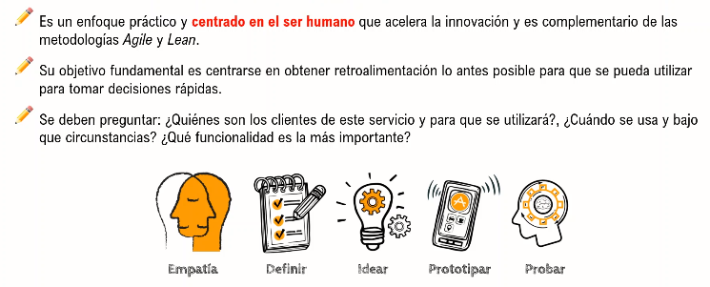
Prácticas de Gestión del Servicio Gestión de Diseño del Servicio
El pensamiento de diseño(Design Thinking)

Slide 75
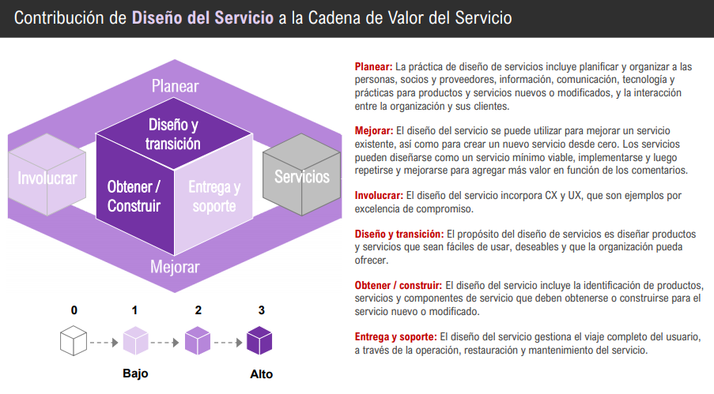
Prácticas de Gestión del Servicio Gestión de Diseño del Servicio

Slide 76

ITIL 4
Prácticas de Gestión del Servicio
11. Gestión del Catálogo del Servicio

Slide 77
Prácticas de Gestión del Servicio Gestión del Catálogo del Servicio
Definición
El propósito de la práctica de gestión del catálogo de servicios es proporcionar una fuente única de información coherente sobre todos los servicios y ofertas de servicios, y garantizar que esté disponible para la audiencia pertinente.
La lista de servicios dentro del catálogo de servicios representa aquellos que están disponibles actualmente y es un subconjunto de la lista total de servicios rastreados en la cartera de servicios del proveedor de servicios. La gestión del catálogo de servicios garantiza que las descripciones de productos y servicios se expresen claramente para el público objetivo para respaldar la participación de las partes interesadas y la prestación de servicios. El catálogo de servicios puede adoptar muchas formas, como un documento, un portal en línea o una herramienta que permite comunicar a la audiencia la lista actual de servicios.

Slide 78
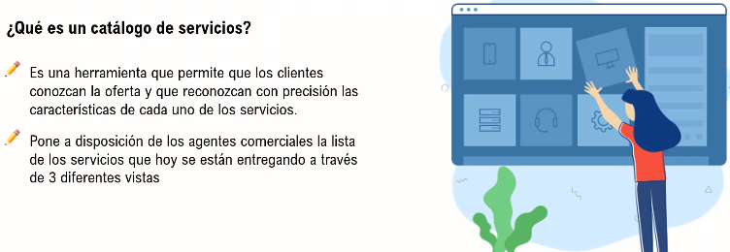
Prácticas de Gestión del Servicio Gestión del Catálogo del Servicio
Definición

Slide 79
Prácticas de Gestión del Servicio Gestión del Catálogo del Servicio
Actividades de la Gestión del Catálogo del Servicio
La práctica de gestión de catálogos de servicios incluye un conjunto continuo de actividades relacionadas con la publicación, edición y mantenimiento de descripciones de productos y servicios y sus ofertas relacionadas. Proporciona una vista sobre el alcance de los servicios disponibles y en qué condiciones. La práctica de gestión del catálogo de servicios está respaldada por roles como el propietario del servicio y otros responsables de administrar, editar y mantener actualizada la lista de servicios disponibles a medida que se introducen, cambian o retiran.

Slide 80
Prácticas de Gestión del Servicio Gestión del Catálogo del Servicio
Vistas personalizadas
El catálogo de servicios permite la creación de valor y es utilizado por muchas prácticas diferentes dentro de la cadena de valor del servicio. Debido a esto, debe ser flexible con respecto a los detalles y atributos del servicio que presenta, en función de su propósito previsto. Como tal, las organizaciones pueden considerar la posibilidad de ofrecer diferentes vistas del catálogo para diferentes audiencias.
Es posible que la lista completa de servicios dentro de un catálogo de servicios no sea aplicable a todos los clientes y / o usuarios. Asimismo, los diversos atributos de los servicios como especificaciones técnicas, ofertas, acuerdos y costos no son aplicables a todos los tipos de consumidores de servicios

Slide 81
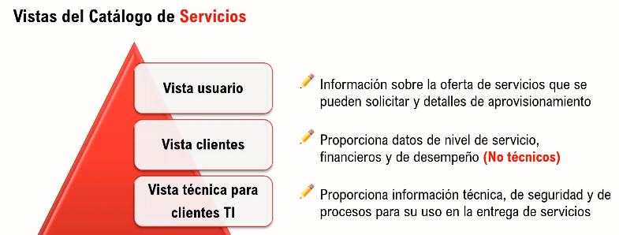
Prácticas de Gestión del Servicio Gestión del Catálogo del Servicio

Slide 82
Prácticas de Gestión del Servicio Gestión del Catálogo del Servicio
Catálogo de Solicitudes
Para que el catálogo de servicios sea percibido como útil por la organización del cliente, debe hacer más que proporcionar una plataforma estática para publicar información sobre los servicios de TI. A menos que el catálogo de servicios permita la participación del cliente al respaldar discusiones relacionadas con ofertas de servicios estándar y no estándar y / o automatice los procesos de cumplimiento de pedidos y solicitudes, las posibilidades de su adopción continua como un recurso útil y significativo son mínimas. Por esta razón, las opiniones de muchas organizaciones sobre el catálogo de servicios se centran en los elementos consumibles o pedibles de las ofertas de servicios. Suelen denominarse catálogos de solicitudes.
Definición:
Catálogo de Solicitudes. Una vista del catálogo de servicios, que proporciona detalles sobre las solicitudes de servicio para servicios nuevos y existentes, que se pone a disposición del usuario.

Slide 83
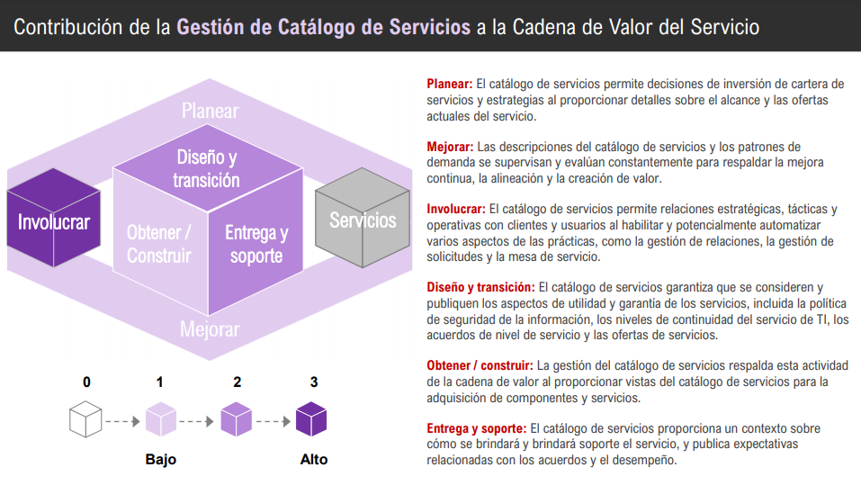
Prácticas de Gestión del Servicio Gestión del Catálogo del Servicio

Slide 84

ITIL 4
Prácticas de Gestión del Servicio
12. Gestión de Activos de TI

Slide 85
Prácticas de Gestión del Servicio Gestión de Activos de TI
Definición- Objetivo
El propósito de la práctica de gestión de activos de TI es planificar y gestionar el ciclo de vida completo de todos los activos de TI, para ayudar a la organización a:
maximizar el valor
controlar los costos
gestionar riesgos
Apoyar la toma de decisiones sobre compra, reutilización, retiro y disposición de activos.
cumplir con los requisitos reglamentarios y contractuales.

Slide 86
Prácticas de Gestión del Servicio Gestión de Activos de TI
Definición
Activo de TI. Cualquier componente de valor financiero que pueda contribuir a la entrega de un producto o servicio de TI.

Slide 87
Prácticas de Gestión del Servicio Gestión de Activos de TI
Definición
Activo de TI. Cualquier componente de valor financiero que pueda contribuir a la entrega de un producto o servicio de TI.
Incluye hardware, software, redes, instalaciones físicas, información, servicios en la nube y dispositivos del cliente.
Tener claro todos los activos que conforman un servicio de TI, da visibilidad de su costo y valor.

Slide 88
Prácticas de Gestión del Servicio Gestión de Activos de TI
Definición
En algunos casos, también puede incluir activos que no son de TI, como edificios o información, donde estos tienen un valor financiero y son necesarios para brindar un servicio de TI.
La gestión de activos de TI puede incluir tecnología operativa (OT), incluidos los dispositivos que forman parte del Internet de las cosas. Por lo general, estos son dispositivos que tradicionalmente no se consideraban activos de TI, pero que ahora incluyen capacidad informática integrada y conectividad de red.

Slide 89
Prácticas de Gestión del Servicio Gestión de Activos de TI
Tipos de gestión de activos
La gestión de activos es una práctica bien establecida que incluye la adquisición, operación, cuidado y disposición de activos organizacionales, particularmente los que conforman la infraestructura crítica.
La gestión de activos de TI (ITAM) es una subpráctica de la gestión de activos que tiene como objetivo específico gestionar los ciclos de vida y los costes totales de los equipos y la infraestructura de TI.
La gestión de activos de software (SAM) es un aspecto de la gestión de activos de TI que tiene como objetivo específico gestionar la adquisición, desarrollo, lanzamiento, implementación, mantenimiento y eventual retiro de activos de software. Los procedimientos SAM proporcionan una gestión, control y protección eficaces de los activos de software

Slide 90
Prácticas de Gestión del Servicio Gestión de Activos de TI
Tipos de gestión de activos
Comprender el costo y el valor de los activos es esencial para comprender también el costo y el valor de los productos y servicios y, por lo tanto, es un factor de apoyo importante en todo lo que hace el proveedor de servicios. La gestión de activos de TI contribuye a la visibilidad de los activos y su valor, que es un elemento clave para una gestión de servicios exitosa, además de ser útil para otras prácticas.

Slide 91
Prácticas de Gestión del Servicio Gestión de Activos de TI
Consideraciones
La gestión de activos de TI requiere información de inventario precisa, que se mantiene en un registro de activos. Esta información se puede recopilar en una auditoría, pero es mucho mejor capturarla como parte de los procesos que cambian el estado de los activos, por ejemplo, cuando se entrega nuevo hardware o cuando se solicita una nueva instancia de un servicio en la nube. Si la gestión de activos de TI tiene buenas interfaces con otras prácticas, incluida la gestión de la configuración del servicio, la gestión de incidentes, el control de cambios y la gestión de la implementación, entonces la información del estado de los activos se puede mantener con menos esfuerzo. Las auditorías siguen siendo necesarias, pero pueden ser menos frecuentes y más fáciles de realizar cuando ya existe un registro de activos preciso.

Slide 92
Prácticas de Gestión del Servicio Gestión de Activos de TI
Consideraciones – caso practico
Algunas organizaciones descubren la necesidad de una gestión de activos de TI después de que un proveedor de software solicita una auditoría del uso de la licencia. Esto puede ser muy estresante si no se ha mantenido la información requerida y puede generar costos significativos, tanto en la realización de la auditoría como en el pago de los costos de licencia adicionales que se identifiquen. Es mucho más barato y más fácil simplemente mantener información sobre el uso de licencias de software como parte de la actividad normal de administración de activos de TI, y proporcionarla en respuesta a las solicitudes de los proveedores. El software se ejecuta en hardware, por lo que la gestión de los activos de software y hardware debe combinarse para garantizar que todas las licencias se gestionen correctamente. Por la misma razón, también debe incluirse la gestión de activos basados en la nube.

Slide 93
Prácticas de Gestión del Servicio Gestión de Activos de TI
Consideraciones – caso practico
Algunas organizaciones descubren la necesidad de una gestión de activos de TI después de que un proveedor de software solicita una auditoría del uso de la licencia. Esto puede ser muy estresante si no se ha mantenido la información requerida y puede generar costos significativos, tanto en la realización de la auditoría como en el pago de los costos de licencia adicionales que se identifiquen. Es mucho más barato y más fácil simplemente mantener información sobre el uso de licencias de software como parte de la actividad normal de administración de activos de TI, y proporcionarla en respuesta a las solicitudes de los proveedores. El software se ejecuta en hardware, por lo que la gestión de los activos de software y hardware debe combinarse para garantizar que todas las licencias se gestionen correctamente. Por la misma razón, también debe incluirse la gestión de activos basados en la nube.

Slide 94
Prácticas de Gestión del Servicio Gestión de Activos de TI
Consideraciones – caso practico
El costo de los servicios en la nube puede salirse fácilmente de control si la organización no los administra de la misma manera que otros activos de TI. Cada uso individual de un servicio en la nube puede ser relativamente barato, pero al gastar en pequeñas cantidades es fácil consumir muchos más recursos de lo planeado, dejando a la organización con una factura correspondientemente grande. Una vez más, una buena gestión de activos de TI puede ayudar a controlar esto

Slide 95
Prácticas de Gestión del Servicio Gestión de Activos de TI
Tipos de activos
Las actividades y requisitos de la gestión de activos de TI variarán para diferentes tipos de activos:
Los activos de Hardware
Los activos de Software
Los activos basados en la nube
Los activos del cliente

Slide 96
Prácticas de Gestión del Servicio Gestión de Activos de TI
Tipos de activos
Los activos de hardware deben estar etiquetados para una identificación clara. Es importante saber dónde están y ayudar a protegerlos contra robos, daños y filtración de datos. Es posible que necesiten un manejo especial cuando se reutilicen o se desmantelen; por ejemplo, la eliminación o destrucción de unidades de disco depende de los requisitos de seguridad de la información. Los activos de hardware también pueden estar sujetos a requisitos reglamentarios, como la Directiva de equipos electrónicos y eléctricos de desecho de la UE.

Slide 97
Prácticas de Gestión del Servicio Gestión de Activos de TI
Tipos de activos
Los activos de software deben protegerse contra copias ilegales, lo que podría resultar en un uso sin licencia. La organización debe asegurarse de que se cumplan los términos de la licencia y de que las licencias solo se reutilicen en las formas permitidas en el contrato. Es importante conservar el comprobante de compra verificado y el derecho a ejecutar el software. Es muy fácil perder licencias de software cuando se da de baja el equipo, por lo que es importante que el proceso de gestión de activos de TI recupere estas licencias y las ponga a disposición para su reutilización cuando sea apropiado.

Slide 98
Prácticas de Gestión del Servicio Gestión de Activos de TI
Tipos de activos
Los activos basados en la nube deben asignarse a productos o grupos específicos para que los costos se puedan administrar. La financiación debe administrarse de modo que la organización tenga la flexibilidad de invocar nuevas instancias de uso de la nube cuando sea necesario y eliminar las instancias que no se necesitan, sin el riesgo de costos incontrolados. Los acuerdos contractuales deben entenderse y cumplirse, de la misma manera que para las licencias de software.

Slide 99
Prácticas de Gestión del Servicio Gestión de Activos de TI
Tipos de activos
Los activos del cliente deben asignarse a personas que asuman la responsabilidad de su cuidado. Se necesitan procesos para administrar dispositivos perdidos o robados, y es posible que se necesiten herramientas para borrar datos confidenciales de ellos o garantizar que estos datos no se pierdan o roben con el dispositivo.

Slide 100
Prácticas de Gestión del Servicio Gestión de Activos de TI
Manejos de activos – aplicación real
En algunas organizaciones hay un equipo centralizado responsable de la gestión de activos de TI. Este equipo también puede ser responsable de la gestión de la configuración. En otras organizaciones, cada equipo técnico puede ser responsable de la gestión de los activos de TI que respaldan; por ejemplo, el equipo de almacenamiento podría administrar los activos de almacenamiento mientras que el equipo de redes administra los activos de la red. Cada organización debe considerar su propio contexto y cultura para elegir el nivel apropiado de centralización. Sin embargo, tener algunos roles centrales ayuda a garantizar la calidad de los datos de los activos y el desarrollo de experiencia en aspectos específicos como las licencias de software y los sistemas de inventario.

Slide 101
Prácticas de Gestión del Servicio Gestión de Activos de TI
Actividades en la gestión de activos de TI
La gestión de activos de TI generalmente incluye las siguientes actividades:
Definir, completar y mantener el registro de activos en términos de estructura y contenido, y las instalaciones de almacenamiento de activos y medios relacionados.
Controle el ciclo de vida de los activos en colaboración con otras prácticas (por ejemplo, la actualización de software obsoleto o la incorporación de nuevos miembros del personal con una computadora portátil y un teléfono móvil) y registre todos los cambios en los activos (estado, ubicación, características, asignación, etc.)
Proporcione datos, informes y soporte actuales e históricos a otras prácticas sobre activos de TI.
Audite los activos, los medios relacionados y la conformidad (particularmente con las regulaciones y los términos y condiciones de la licencia) e impulse mejoras correctivas y preventivas para hacer frente a los problemas detectados.

Slide 102
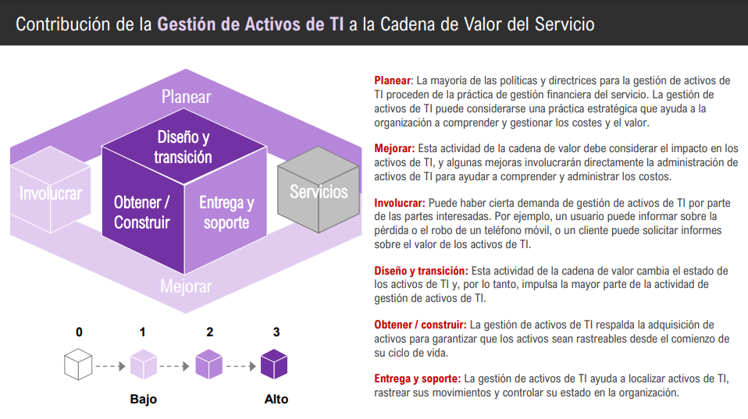
Prácticas de Gestión del Servicio Gestión de Activos de TI

Slide 103

ITIL 4
Prácticas de Gestión del Servicio
13. Monitoreo y Gestión de Eventos

Slide 104

Prácticas de Gestión del Servicio Monitoreo y Gestión de Eventos
Definición
Evento. Cualquier cambio de estado que tenga importancia para la gestión de un servicio u otro elemento de configuración (CI). Los eventos generalmente se reconocen a través de notificaciones creadas por un servicio de TI, CI o herramienta de monitoreo.

Slide 105
Prácticas de Gestión del Servicio Monitoreo y Gestión de Eventos
Objetivo
El propósito de la práctica de monitoreo y gestión de eventos es observar sistemáticamente los servicios y componentes del servicio, y registrar e informar cambios de estado seleccionados identificados como eventos. Esta práctica identifica y prioriza la infraestructura, los servicios, los procesos comerciales y los eventos de seguridad de la información, y establece la respuesta adecuada a esos eventos, incluida la respuesta a las condiciones que podrían conducir a posibles fallas o incidentes.

Slide 106
Prácticas de Gestión del Servicio Monitoreo y Gestión de Eventos
Objetivo
El seguimiento debe realizarse de forma altamente automatizada y puede realizarse de forma activa o pasiva. La parte de gestión de eventos se centra en registrar y gestionar los cambios de estado monitorizados que la organización define como un evento, determinar su importancia e identificar e iniciar la acción de control correcta para gestionarlos. Con frecuencia, la acción de control correcta será iniciar otra práctica, pero a veces será no tomar ninguna otra acción más que continuar monitoreando la situación. El monitoreo es necesario para que se lleve a cabo la gestión de eventos, pero no todos los monitoreos dan como resultado la detección de un evento.

Slide 107
Prácticas de Gestión del Servicio Monitoreo y Gestión de Eventos
Clasificación de Eventos
No todos los eventos tienen el mismo significado ni requieren la misma respuesta. Los eventos a menudo se clasifican como informativos, de advertencia y excepciones:
Los eventos informativos no requieren acción en el momento en que se identifican, pero el análisis de los datos recopilados de ellos en una fecha posterior puede revelar pasos proactivos y deseables que pueden ser beneficiosos para el servicio.
Los eventos de advertencia permiten que se tomen medidas antes de que la empresa experimente un impacto negativo, mientras que los eventos de excepción indican que se ha identificado una infracción a una norma establecida (por ejemplo, a un acuerdo de nivel de servicio).
Los eventos de excepción requieren acción, aunque es posible que aún no se haya experimentado un impacto comercial.

Slide 108
Prácticas de Gestión del Servicio Monitoreo y Gestión de Eventos
Actividades del Monitoreo y Gestión de eventos
Los procesos y procedimientos necesarios en la práctica de monitoreo y gestión de eventos deben abordar estas actividades clave y más:
identificar qué servicios, sistemas, CI u otros componentes del servicio deben monitorearse, y establecer la estrategia de monitoreo
Implementar y mantener el monitoreo, aprovechando tanto las características de monitoreo nativas de los elementos que se observan como el uso de herramientas de monitoreo diseñadas para un propósito.
establecer y mantener umbrales y otros criterios para determinar qué cambios de estado se tratarán como eventos y elegir criterios para definir cada tipo de evento (informativo, de advertencia o de excepción)
Establecer y mantener políticas sobre cómo se debe manejar cada tipo de evento detectado para garantizar una gestión adecuada.
Implementar procesos y automatizaciones necesarios para poner en práctica los umbrales, criterios y políticas definidos.

Slide 109
Prácticas de Gestión del Servicio Monitoreo y Gestión de Eventos
Interconexión con otras practicas de gestión
Esta práctica es altamente interactiva con otras prácticas que participan en la cadena de valor del servicio. Por ejemplo, algunos eventos indicarán un problema actual que califica como incidente. En este caso, la acción de control correcta será iniciar actividad en la práctica de gestión de incidentes. Los eventos repetidos que muestran un desempeño fuera de los niveles deseados pueden ser evidencia de un problema potencial, que iniciaría la actividad en la práctica de gestión de problemas. Para algunos eventos, la respuesta correcta es iniciar un cambio, involucrando la práctica de control de cambios.

Slide 110
Prácticas de Gestión del Servicio Monitoreo y Gestión de Eventos
Gestión humana en la practica de Monitoreo
Aunque el trabajo de esta práctica, una vez implementado, está altamente automatizado, la intervención humana aún es necesaria y, de hecho, es esencial, por lo que las personas son fundamentales para brindar una respuesta adecuada a los datos y eventos monitoreados, en consonancia con las políticas y las prioridades de la organización.
Los roles y responsabilidades deben estar claramente definidos, y cada persona o grupo debe tener un acceso fácil y oportuno a la información necesaria para desempeñar su rol.

Slide 111
Prácticas de Gestión del Servicio Monitoreo y Gestión de Eventos
Tipos de Monitoreo
La automatización es clave para el éxito de la supervisión y la gestión de eventos. Algunos componentes de servicio vienen equipados con capacidades integradas de monitoreo y generación de informes que se pueden configurar para satisfacer las necesidades de la práctica, pero a veces es necesario implementar y configurar herramientas de monitoreo especialmente diseñadas. El propio seguimiento puede ser activo o pasivo.
En el monitoreo activo, las herramientas sondearán los CI clave y observarán su estado para generar alertas cuando se identifique una condición de excepción.
En la monitorización pasiva, el propio CI genera las alertas operativas.

Slide 112
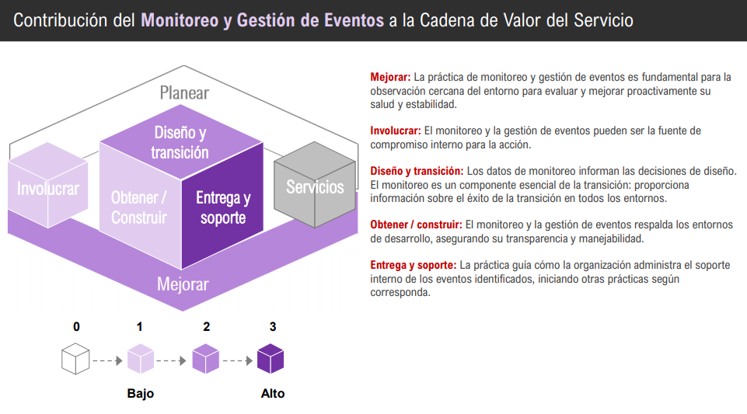
Prácticas de Gestión del Servicio Monitoreo y Gestión de Eventos

Slide 113

ITIL 4
Prácticas de Gestión del Servicio
14. Gestión de Incidentes

Slide 114
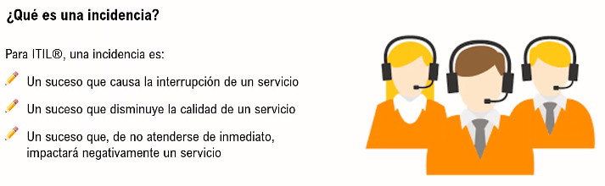
Prácticas de Gestión del Servicio Gestión de Incidentes
Objetivo
El propósito de la práctica de gestión de incidentes es minimizar el impacto negativo de los incidentes restaurando el funcionamiento normal del servicio lo más rápido posible.

Slide 115
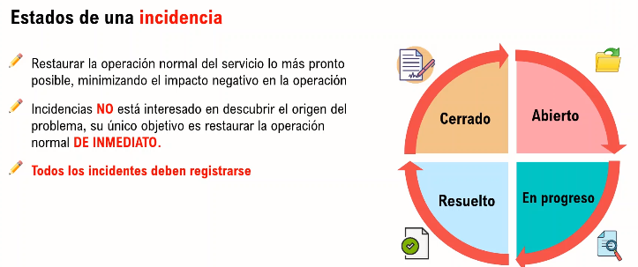
Prácticas de Gestión del Servicio Gestión de Incidentes

Slide 116
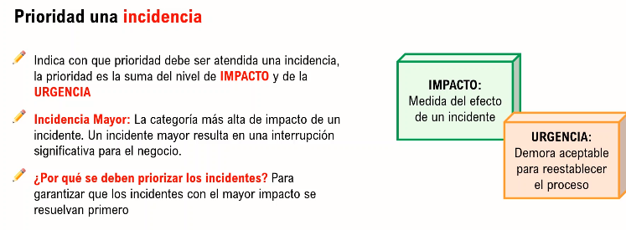
Prácticas de Gestión del Servicio Gestión de Incidentes

Slide 117
Prácticas de Gestión del Servicio Gestión de Incidentes
Consideraciones
La gestión de incidentes puede tener un impacto enorme en la satisfacción del cliente y del usuario, y en cómo los clientes y usuarios perciben al proveedor de servicios. Cada incidente debe registrarse y gestionarse para garantizar que se resuelva en un tiempo que cumpla con las expectativas del cliente y del usuario. Los tiempos de resolución objetivo se acuerdan, documentan y comunican para garantizar que las expectativas sean realistas.
Los incidentes se priorizan según una clasificación acordada para garantizar que los incidentes con el mayor impacto comercial se resuelvan primero.

Slide 118
Prácticas de Gestión del Servicio Gestión de Incidentes
Consideraciones
Las organizaciones deben diseñar su práctica de gestión de incidentes para proporcionar una gestión adecuada y la asignación de recursos a los diferentes tipos de incidentes. Los incidentes de bajo impacto deben gestionarse de manera eficiente para garantizar que no consuman demasiados recursos. Los incidentes con un impacto mayor pueden requerir más recursos y una gestión más compleja. Por lo general, existen procesos separados para administrar los incidentes importantes y para administrar los incidentes de seguridad de la información.

Slide 119
Prácticas de Gestión del Servicio Gestión de Incidentes
Uso de herramientas
La información sobre incidentes debe almacenarse en registros de incidentes en una herramienta adecuada. Idealmente, esta herramienta también debería proporcionar enlaces a componentes relacionados, cambios, problemas, errores conocidos y otros conocimientos para permitir un diagnóstico y una recuperación rápidos y eficientes.
Es importante que las personas que trabajan en un incidente proporcionen actualizaciones de buena calidad de manera oportuna. Estas actualizaciones deben incluir información sobre síntomas, impacto comercial, CI afectados, acciones completadas y acciones planificadas. Cada uno de estos debe tener una marca de tiempo e información sobre las personas involucradas, para que las personas involucradas o interesadas puedan mantenerse informadas.

Slide 120
Prácticas de Gestión del Servicio Gestión de Incidentes
Quienes Resuelven los incidentes
Los incidentes pueden ser diagnosticados y resueltos por personas de muchos grupos diferentes, según la complejidad del problema o el tipo de incidente. Todos estos grupos deben comprender el proceso de gestión de incidentes y cómo su contribución a esto ayuda a gestionar el valor, los resultados, los costos y los riesgos de los servicios prestados:
Algunas incidencias serán resueltas por los propios usuarios mediante la autoayuda. Se debe capturar el uso de registros de autoayuda específicos para su uso en actividades de medición y mejora.
Algunas incidencias serán resueltas por la mesa de servicio con el apoyo de scripts(plantillas)
Los incidentes más complejos generalmente se derivarán (escalamiento) a un equipo de soporte para su resolución. Normalmente, el enrutamiento se basa en la categoría del incidente, lo que debería ayudar a identificar al equipo correcto.
Los incidentes se pueden escalar a proveedores o socios, que ofrecen soporte para sus productos y servicios.
Los incidentes más complejos y todos los incidentes importantes a menudo requieren un equipo temporal que trabaje en conjunto para identificar la resolución. Este equipo puede incluir representantes de muchas partes interesadas, incluido el proveedor de servicios, proveedores, usuarios, etc.
En algunos casos extremos, se pueden invocar planes de recuperación ante desastres para resolver un incidente. La recuperación ante desastres se describe en la práctica de gestión de la continuidad del servicio.

Slide 121
Prácticas de Gestión del Servicio Gestión de Incidentes
Interacción con Proveedores
Los productos y servicios de terceros que se utilizan como componentes de un servicio requieren acuerdos de soporte que alineen las obligaciones del proveedor con los compromisos asumidos por el proveedor de servicios con los clientes. La gestión de incidentes puede requerir una interacción frecuente con estos proveedores, y la gestión de rutina de este aspecto de los contratos con proveedores suele ser parte de la práctica de gestión de incidentes.
Un proveedor también puede actuar como mesa de servicio, registrando y gestionando todos los incidentes y escalando a expertos en la materia u otras partes según sea necesario. Debe haber un proceso formal para registrar y gestionar incidentes. Este proceso generalmente no incluye procedimientos detallados sobre cómo diagnosticar, investigar y resolver incidentes, pero puede proporcionar técnicas para hacer que la investigación y el diagnóstico sean más eficientes. Puede haber scripts para recopilar información de los usuarios durante el contacto inicial, y esto puede conducir directamente al diagnóstico y la resolución de incidentes simples. La investigación de incidentes más complicados a menudo requiere conocimientos y experiencia, más que pasos de procedimiento. Hacer frente a los incidentes es posible en todas las actividades de la cadena de valor, aunque los más visibles (debido al efecto en los usuarios) son los incidentes en un entorno operativo.

Slide 122
Prácticas de Gestión del Servicio Gestión de Incidentes
Interacción con Proveedores
Los productos y servicios de terceros que se utilizan como componentes de un servicio requieren acuerdos de soporte que alineen las obligaciones del proveedor con los compromisos asumidos por el proveedor de servicios con los clientes. La gestión de incidentes puede requerir una interacción frecuente con estos proveedores, y la gestión de rutina de este aspecto de los contratos con proveedores suele ser parte de la práctica de gestión de incidentes.
Un proveedor también puede actuar como mesa de servicio, registrando y gestionando todos los incidentes y escalando a expertos en la materia u otras partes según sea necesario. Debe haber un proceso formal para registrar y gestionar incidentes. Este proceso generalmente no incluye procedimientos detallados sobre cómo diagnosticar, investigar y resolver incidentes, pero puede proporcionar técnicas para hacer que la investigación y el diagnóstico sean más eficientes. Puede haber scripts para recopilar información de los usuarios durante el contacto inicial, y esto puede conducir directamente al diagnóstico y la resolución de incidentes simples. La investigación de incidentes más complicados a menudo requiere conocimientos y experiencia, más que pasos de procedimiento. Hacer frente a los incidentes es posible en todas las actividades de la cadena de valor, aunque los más visibles (debido al efecto en los usuarios) son los incidentes en un entorno operativo.

Slide 123
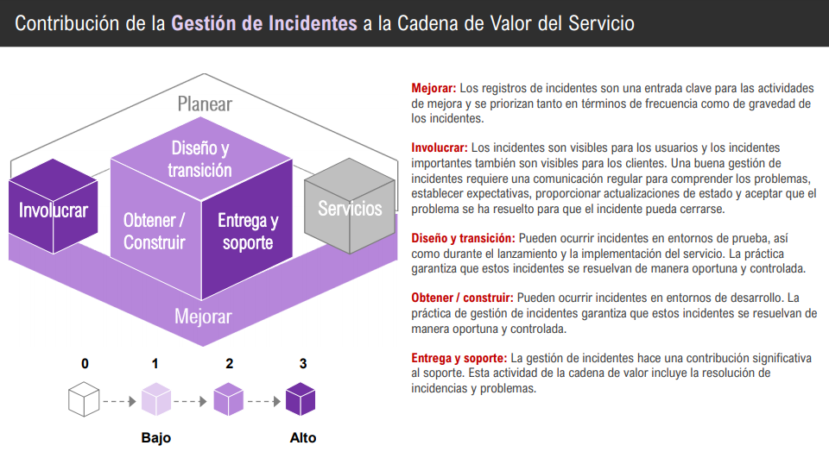
Prácticas de Gestión del Servicio Gestión de Incidentes

Slide 124
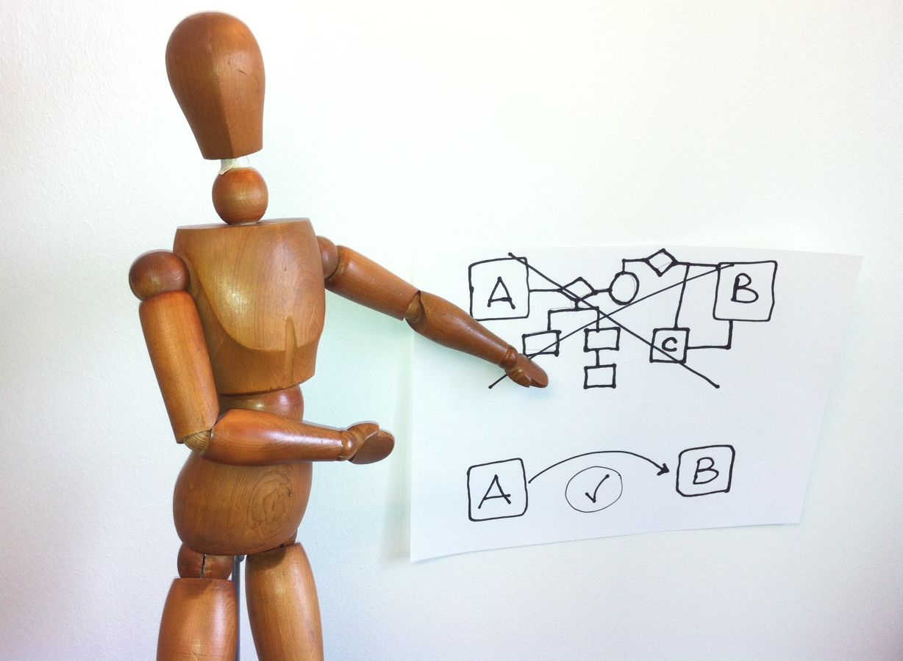
ITIL 4
Prácticas de Gestión del Servicio
15. Gestión de Problemas

Slide 125
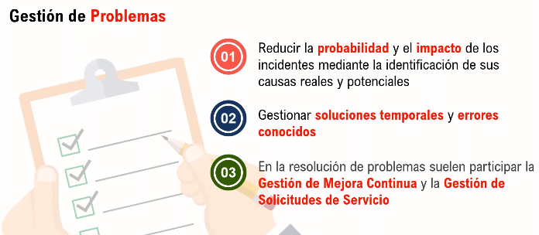
Prácticas de Gestión del Servicio Gestión de Problemas

Slide 126
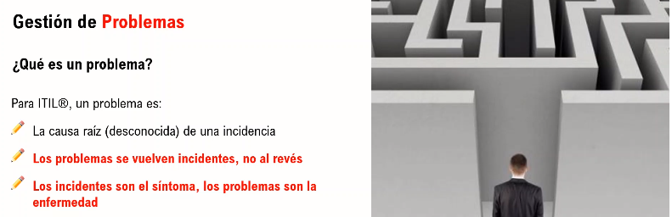
Prácticas de Gestión del Servicio Gestión de Problemas
Cada servicio tiene errores, fallas o vulnerabilidades que pueden causar incidentes. Muchos errores se identifican y resuelven antes de que un servicio entre en funcionamiento. Sin embargo, algunos permanecen sin identificar o sin resolver y pueden ser un riesgo para los servicios en vivo. En ITIL, estos errores se denominan problemas y son abordados por la práctica de gestión de problemas

Slide 127
Prácticas de Gestión del Servicio Gestión de Problemas
Problemas vs Incidentes
Los problemas están relacionados con incidentes, pero deben distinguirse ya que se manejan de diferentes maneras:
Los incidentes tienen un impacto en los usuarios o en los procesos comerciales y deben resolverse para que pueda llevarse a cabo la actividad comercial normal.
Los problemas son las causas de los incidentes. Requieren investigación y análisis para identificar las causas, desarrollar soluciones y recomendar una resolución a más largo plazo. Esto reduce el número y el impacto de futuros incidentes.

Slide 128
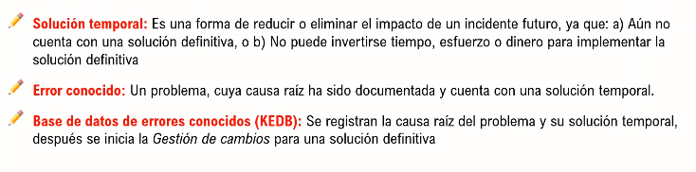
Prácticas de Gestión del Servicio Gestión de Problemas
Conceptos básicos

Slide 129
Prácticas de Gestión del Servicio Gestión de Problemas
Consideraciones
Los problemas se priorizan para su análisis en función del riesgo que suponen y se gestionan como riesgos en función de su posible impacto y probabilidad. No es imprescindible analizar todos los problemas; Es más valioso lograr un progreso significativo en los problemas de mayor prioridad que investigar todos los problemas menores que la organización conoce.
Los incidentes suelen tener muchas causas interrelacionadas y las relaciones entre ellas pueden ser complejas. El control de problemas debe considerar todas las causas contribuyentes, incluidas las causas que contribuyeron a la duración y el impacto de los incidentes, así como las que llevaron a que ocurrieran. Es importante analizar los problemas desde la perspectiva de las cuatro dimensiones de la gestión de servicios. Por ejemplo, un incidente que fue causado por documentación inexacta puede requerir no solo una corrección de esa documentación, sino también capacitación y concientización para el personal de soporte, proveedores y usuarios.
Cuando un problema no se puede resolver rápidamente, a menudo es útil encontrar y documentar una solución para futuros incidentes, basándose en la comprensión del problema.

Slide 130
Prácticas de Gestión del Servicio Gestión de Problemas
Consideraciones
Una solución alternativa eficaz a los incidentes puede convertirse en una forma permanente de abordar algunos problemas cuando resolver el problema no es viable o rentable. En este caso, el problema permanece en el estado de error conocido y se aplica la solución documentada en caso de que ocurran incidentes relacionados. Cada solución alternativa documentada debe incluir una definición clara de los síntomas a los que se aplica. En algunos casos, la aplicación de solución alternativa puede automatizarse.

Slide 131
Prácticas de Gestión del Servicio Gestión de Problemas
Integración con otras practicas
Las actividades de gestión de problemas están muy relacionadas con la gestión de incidentes. Las prácticas deben diseñarse para trabajar juntas dentro de la cadena de valor. Las actividades de estas dos prácticas pueden complementarse entre sí (por ejemplo, identificar las causas de un incidente es una actividad de gestión de problemas que puede llevar a la resolución del incidente).

Slide 132
Prácticas de Gestión del Servicio Gestión de Problemas
Integración con otras practicas
Los ejemplos de interfaces entre la gestión de problemas, la gestión de riesgos, el control de cambios, la gestión del conocimiento y la mejora continua son los siguientes:
Las actividades de gestión de problemas se pueden organizar como un caso específico de gestión de riesgos: tienen como objetivo identificar, evaluar y controlar los riesgos en cualquiera de las cuatro dimensiones de la gestión de servicios. Es útil adoptar herramientas y técnicas de gestión de riesgos para la gestión de problemas.
La implementación de la resolución de problemas a menudo está fuera del alcance de la gestión de problemas. La gestión de problemas normalmente inicia la resolución mediante el control de cambios y participa en la revisión posterior a la implementación; sin embargo, aprobar e implementar cambios está fuera del alcance de la práctica de gestión de problemas.

Slide 133
Prácticas de Gestión del Servicio Gestión de Problemas
Integración con otras practicas
El resultado de la práctica de gestión de problemas incluye información y documentación sobre soluciones provisionales y errores conocidos. Además, la gestión de problemas puede utilizar información en un sistema de gestión del conocimiento para investigar, diagnosticar y resolver problemas.
Las actividades de gestión de problemas pueden identificar oportunidades de mejora. En algunos casos, las soluciones pueden tratarse como oportunidades de mejora, por lo que se incluyen en un registro de mejora continua y se utilizan técnicas de mejora continua para priorizarlas y gestionarlas.

Slide 134
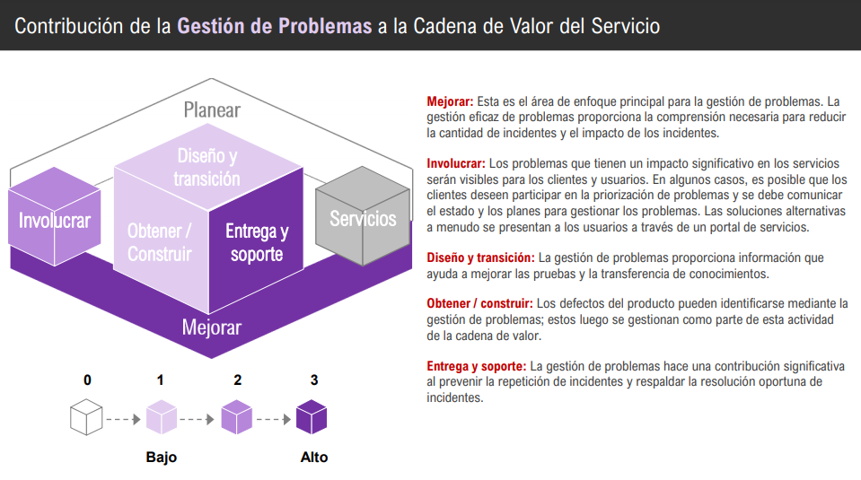
Prácticas de Gestión del Servicio Gestión de Problemas

Slide 135

ITIL 4
Prácticas de Gestión del Servicio
16. Mesa de Servicios

Slide 136

Prácticas de Gestión del Servicio Mesa de Servicios
Objetivo

Slide 137

Prácticas de Gestión del Servicio Mesa de Servicios
Actividades de la mesa de servicios

Slide 138

Prácticas de Gestión del Servicio Mesa de Servicios

Slide 139

Prácticas de Gestión del Servicio Mesa de Servicios

Slide 140

Prácticas de Gestión del Servicio Mesa de Servicios

Slide 141

Prácticas de Gestión del Servicio Mesa de Servicios

Slide 142

Prácticas de Gestión del Servicio Mesa de Servicios

Slide 143

Prácticas de Gestión del Servicio Mesa de Servicios

Slide 144

Prácticas de Gestión del Servicio Mesa de Servicios

Slide 145

ITIL 4
Prácticas de Gestión del Servicio
17. Configuración del Servicio

Slide 146
Prácticas de Gestión del Servicio Configuración del Servicio
Objetivo
Asegura que los activos para entregar los servicios son controlados (la información es exacta, confiable y esta disponible cuando y donde se necesite). Los activos son el conjunto de recursos y capacidades.
Identificar, registrar y controlar los elementos de configuración (CI)
Proteger la integridad de los CI mediante un Sistema de Gestión de la Configuración (CMS) que sea preciso.

Slide 147

Prácticas de Gestión del Servicio Configuración del Servicio
Elemento de configuración

Slide 148

Prácticas de Gestión del Servicio Configuración del Servicio
Elemento de configuración

Slide 149

Prácticas de Gestión del Servicio Configuración del Servicio

Slide 150

Prácticas de Gestión del Servicio Configuración del Servicio

Slide 151

Prácticas de Gestión del Servicio Configuración del Servicio

Slide 152

Prácticas de Gestión del Servicio Configuración del Servicio

Slide 153

Prácticas de Gestión del Servicio
AUTO-APRENDIZAJE

